Slide 1
ГБОУ СО «Кировградская школа-интернат» информирует
о молодежных субкультурах в современном подростковом обществе

Slide 2
Каждый человек для успешной социализации должен иметь свою группу друзей, с которой его связывают общие интересы и развитие.
И это важная составляющая жизни современного подростка.
Осведомленность родителей (законных представителей) об особенностях современной субкультуры – одно из важных условий разработки научного подхода к решению молодежных проблем.

Slide 3
Субкультура – это система ценностей, установок, способов поведения и жизненных стилей

Slide 4
Группа одноклассников, (сверстников) объединяются и
Формируют свои навыки, которые необходимы им для перехода во взрослую жизнь.
Так удовлетворяется потребность подростка в общении и принятии его, может способствовать самораскрытию, самовыражению и формированию образа «Я».
Одно маленькое влечение всегда приводит человека к чему-то большему…
Но при этом общение и «развитие» в деструктивной среде (деструктивной субкультуре) может оказать негативное влияние на личность подростка, если его пребывание в ней не закончится вовремя путем собственного осознания или при помощи семьи и педагогов. Чаще всего группы предлагают свои нормы и ценности, которые противопоставляются общепринятой культуре. Постепенно подросток перенимает устои контркультуры, строит в соответствии с ними свое поведение, а вместе со всем этим изменяется и его образ жизни.

Slide 5
Субкультура бывает положительного и отрицательного (деструктивного) характера
Подросток = субъект общения
обучение
общение
В жизнь подростка глубоко вошли социальные сети
Получение какой-либо информации
любовь
Главная цель – быть частью чего-то
Отметим, что с каждым годом возраст детей, вовлеченных в субкультуры, снижается.

Slide 6
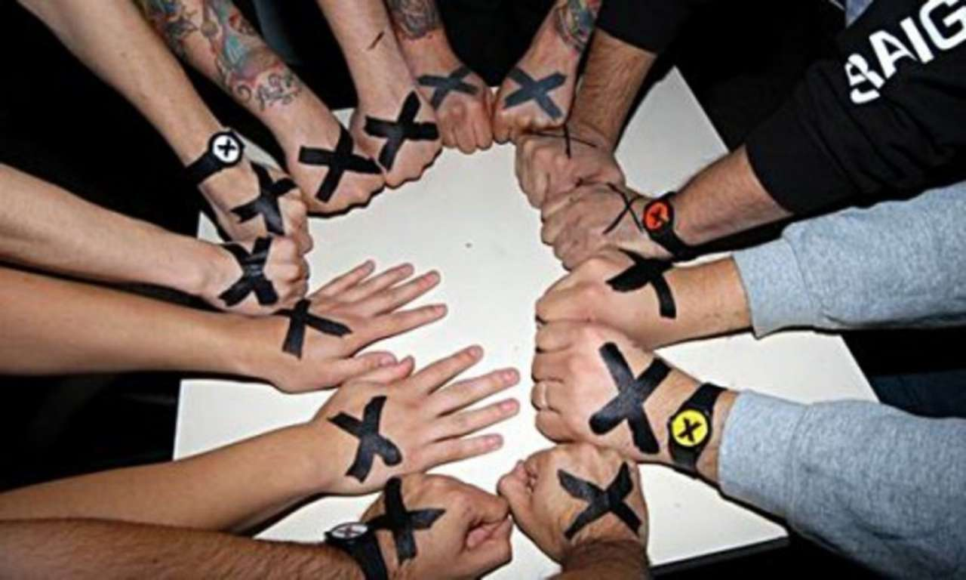
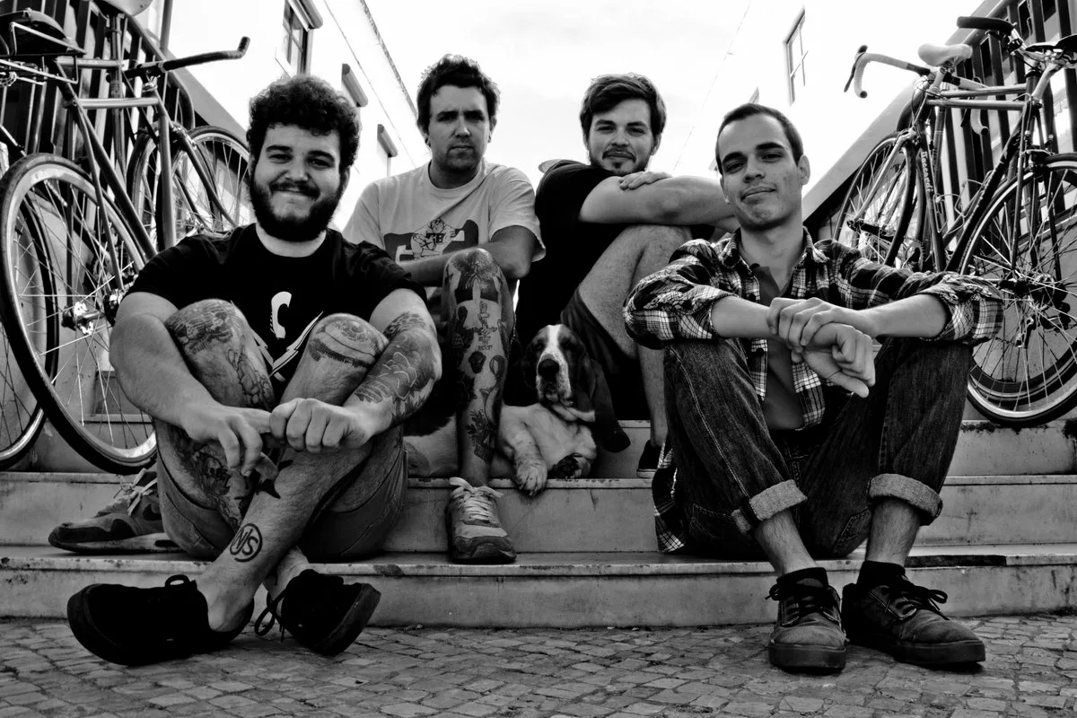
Субкультуры положительной направленности:
Стрейт эдж (Straight edge имеет схожие черты со знакомым для нас ЗОЖ, при этом стоит отметить, что участники движения «sХе» имеют цель не просто сберечь свое физическое тело здоровым, но также считают, что отказ от алкоголя, наркотиков и беспорядочных сексуальных связей убережет от гниения их дух и сознание);

Slide 7
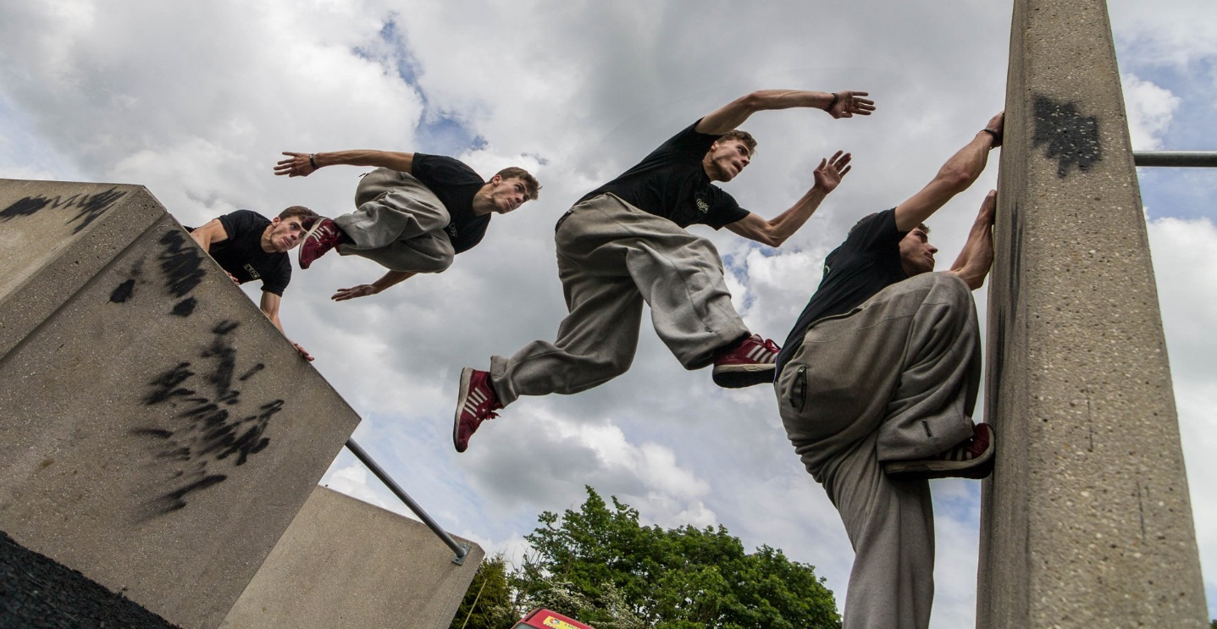
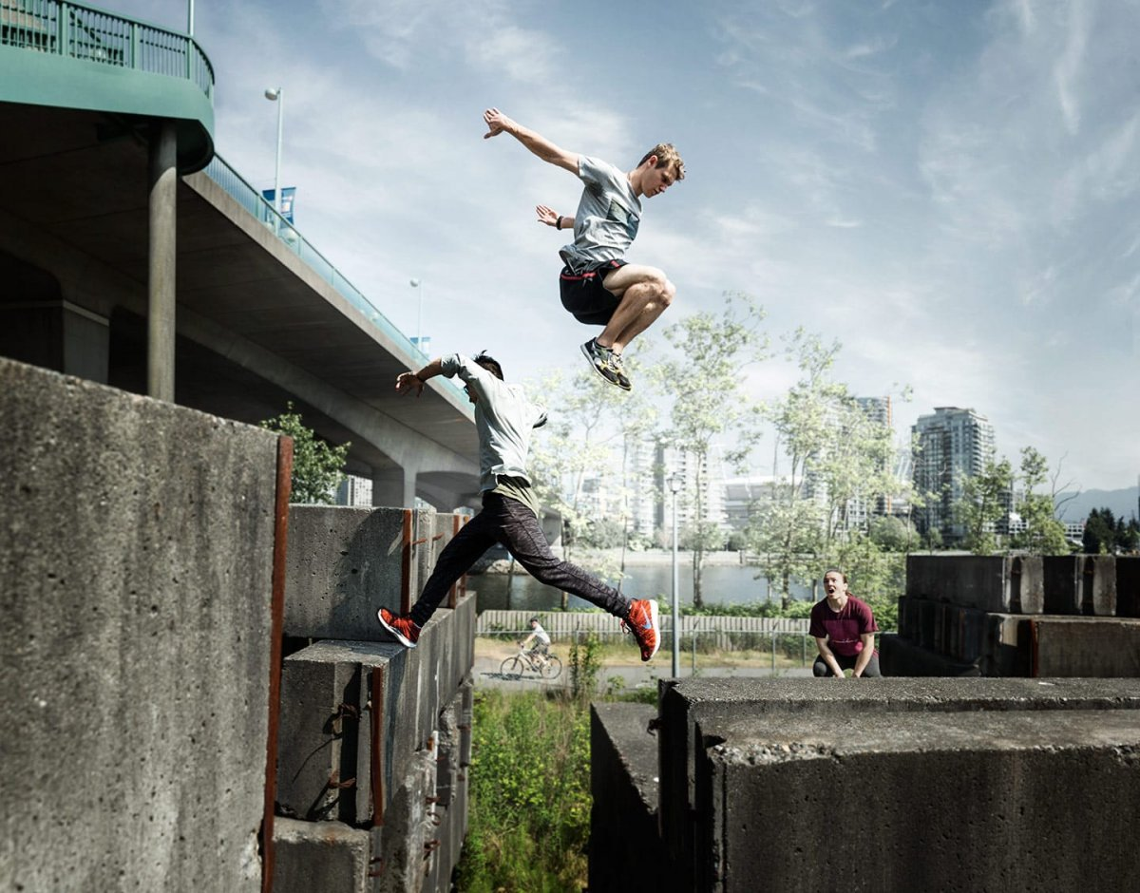
Паркур (искусство свободного перемещения сквозь пространство, Давид Белль (основатель движения) расширяет понятие паркура до философии восприятия всего окружающего мира как тренировочной площадки, движение несет в себе идею «не создавай самому себе границ»);

Slide 8
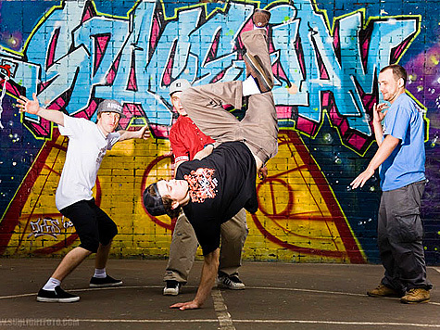
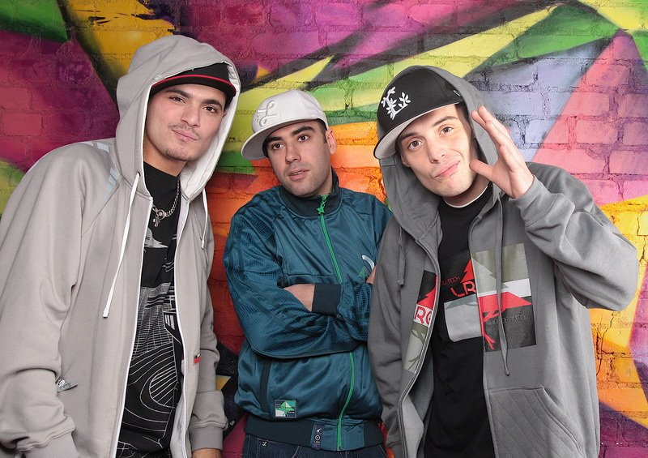
Хип-хоп (культура включающая в себя искусство графити, MC, DJ и танец, субкультура наиболее полно и самобытно воплотившая идеологию современной афроамериканской культуры);

Slide 9
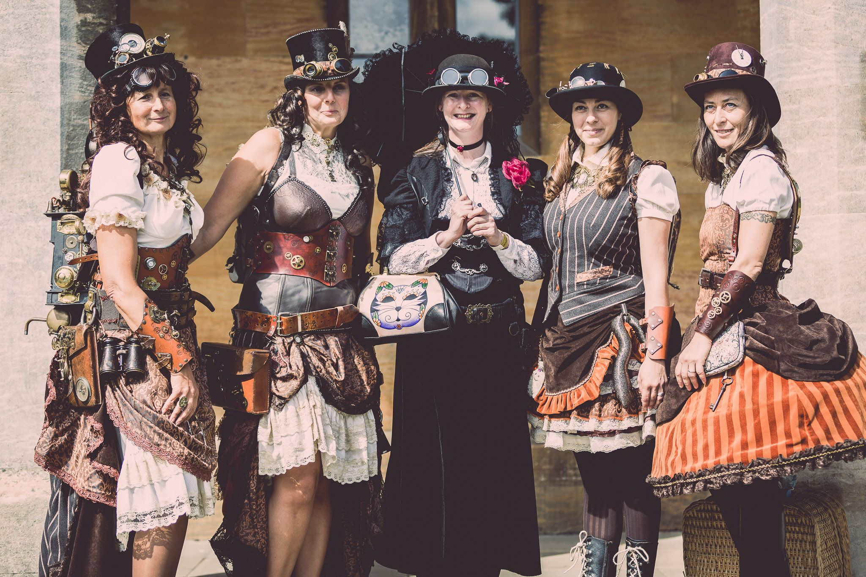
Стимпанки (субкультура, вдохновленная научной фантастикой, включает в себя технологии и декоративно-прикладное искусство, которое вдохновлено паровой энергией 19 века);

Slide 10
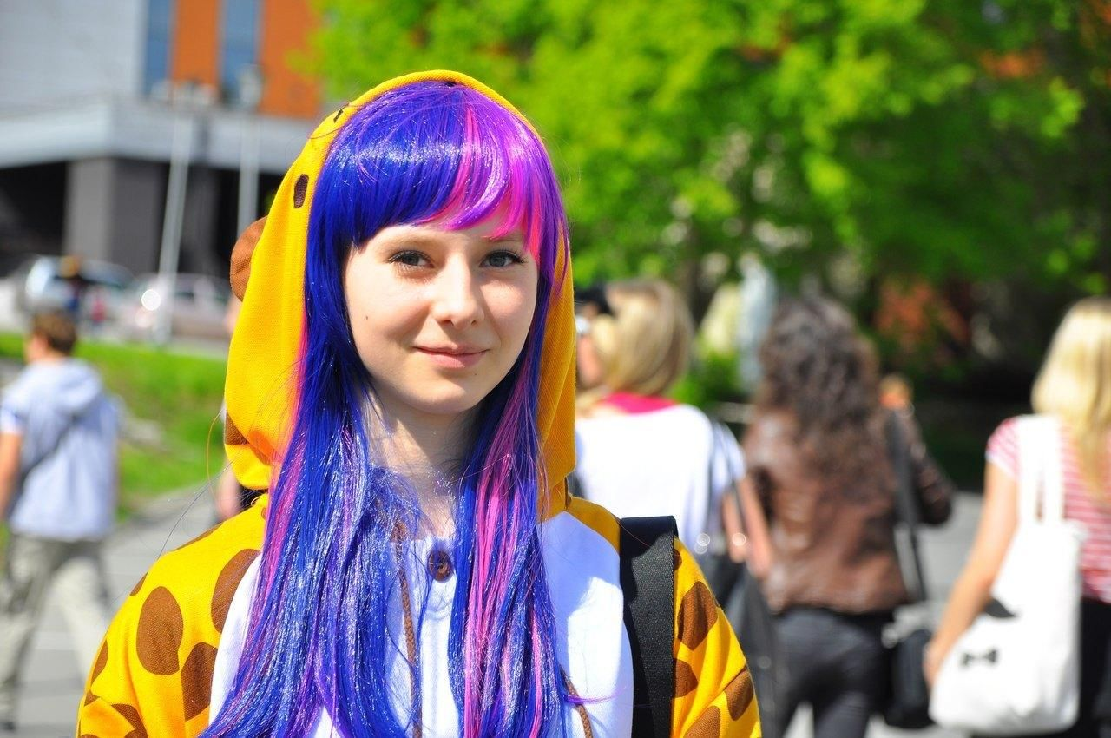
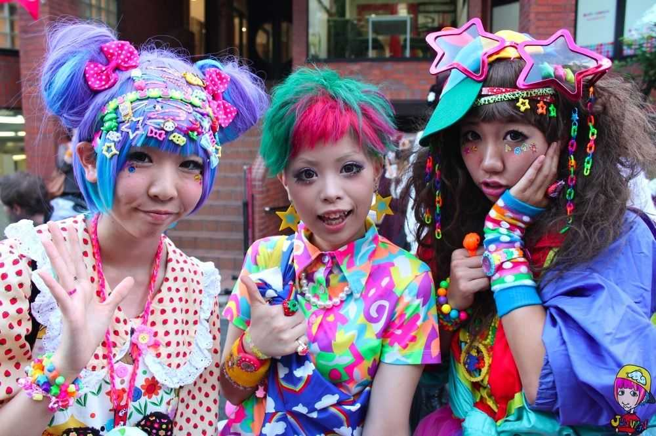
Кьютстеры (отличительными чертами является внешний вид: мультяшные герои на футболках, детские комбинезоны и тату в виде смайликов, которые олицетворяют вечное детство, приверженцы субкультуры не принимают участия в протестах, не употребляют алкоголь, не курят, но при всех этих положительных качествах они всячески сопротивляются взрослению);

Slide 11
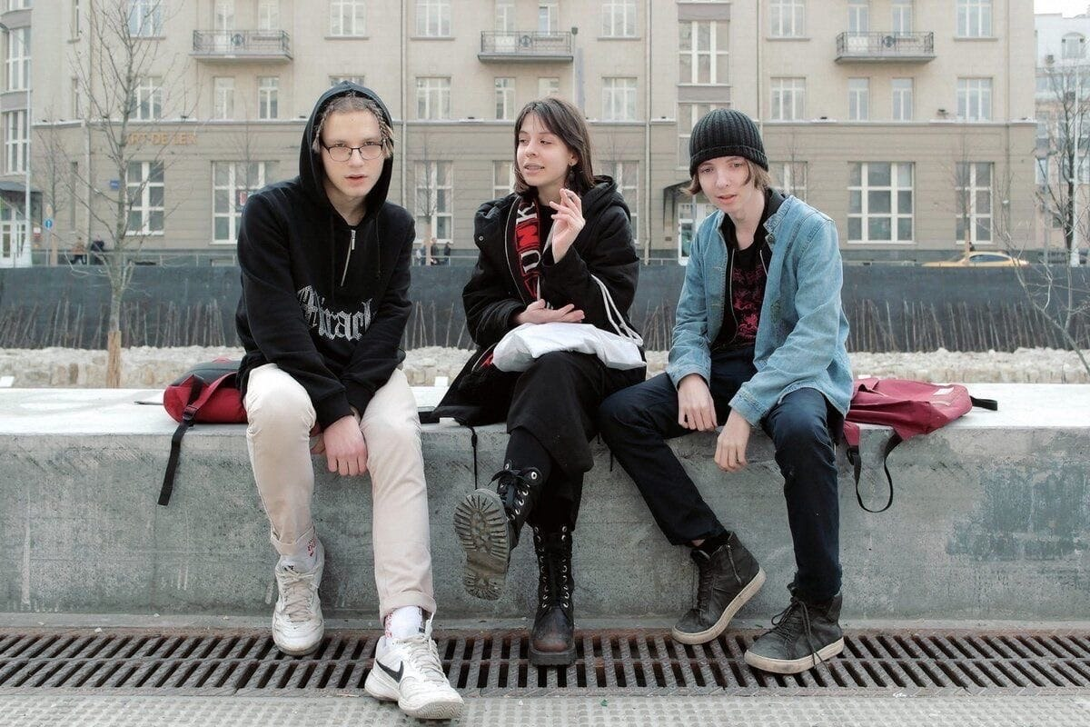
Якки (это хипстеры, избавившиеся от всего «пафосного», молодой креативный класс, который четко знает чего хочет добиться в жизни, редко работают в офисе, чаще продвигают необычные идеи в сети);

Slide 12
Нормкор (основной идеей субкультуры является умение вписываться, а не выделяться, в качестве вдохновителя можно выделить Стива Джобса и его знаменитую черную водолазку, это способ быть крутым, но при этом обычным, в основе идеологии простота и лаконичность в повседневной жизни «не лезть из кожи вон, чтобы выделиться»);

Slide 13
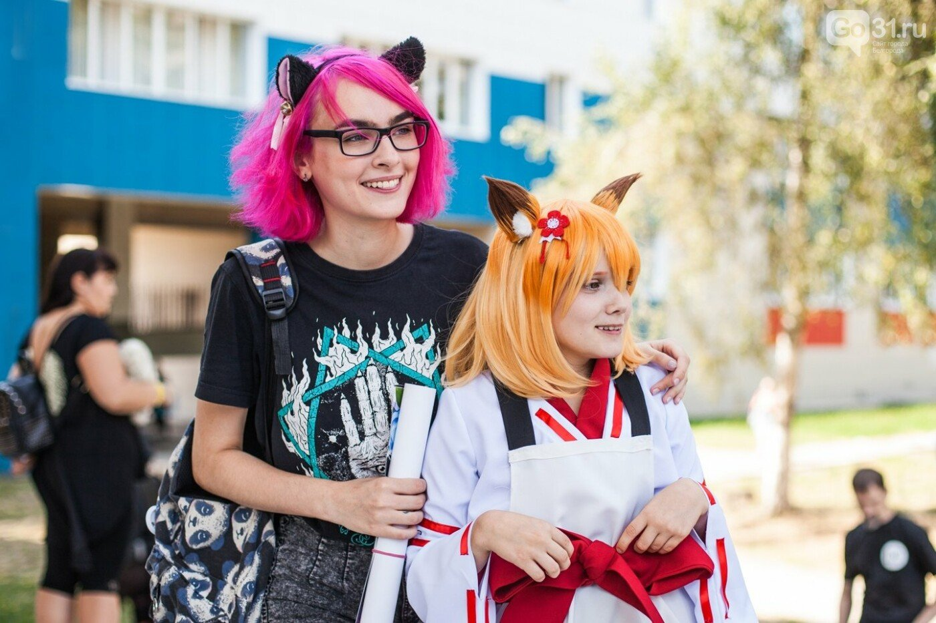
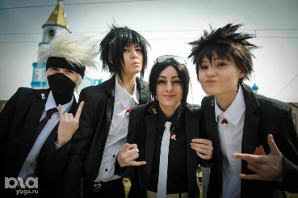
Аниме (вдохновение японскими мультипликационными сериалами, миролюбивая субкультура, позитивное влияние анимешников на общество выражается, в частности, в пропаганде в среде молодежи интереса к японской культуре и языку, а также толерантности к другим культурам);

Slide 14
K-pop (это субкультура, состоящая из фанатов южнокорейских музыкальных групп, под «кей-попом» понимается и исключительно музыка, исполняемая айдолами, схожими по своей концепции с японскими идолами, исполненная);

Slide 15
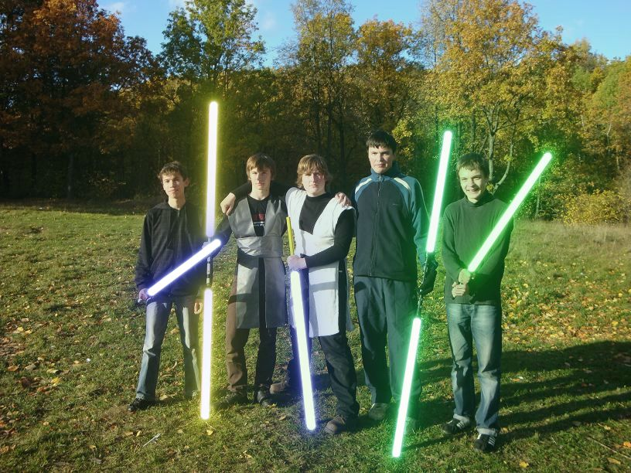
Джедаизм (молодежная субкультура, сформированная на идеях фантастического фильма Джорджа Лукаса «Звездные войны», приверженцы субкультуры копируют элементы одежды, символику, этические нормы, представленные в «Звездных войнах»).

Slide 16
Социально опасные субкультуры:
АУЕ («арестантский уклад един» – идеология данной субкультуры базируется на пропаганде воровских понятий российской криминальной среды, подростков призывают к соблюдению «воровского кодекса», взамен обещая поддержку криминального мира, в качестве канала пропаганды выступают социальные сети);
Колумбайн (трагедией, породившей данную субкультуру подражателей в среде подростков и молодежи, принято считать массовое убийство в средней школе «Колумбайн» штата Колорадо в 1999 году, когда двое школьников старших классов напали на учеников и преподавателей, в настоящее время данная субкультура набирает особую популярность в сети Интернет среди подростков);

Slide 17
Скинхеды (субкультура возникла как молодежная классовая культура протеста против официальной буржуазной культуры и на данный момент с современной субкультурой имеет мало схожего, самое интересное, что «скинхеды» «первой волны» относились хорошо к экваториальной расе и слушали их музыку, в 70-е годы возникла «вторая волна» скинхедов в Англии, которая вытеснила представителей среднего класса рабочими; дети безработных, сами безработные, подростки из «депрессивных регионов» и стали основой «второй волны» скинхедов (ультраправых); в России расцвет данной субкультуры пришелся на 90-е годы, в настоящее время она привлекает молодежь и продолжает представлять опасность);

Slide 18
Некоторые Интернет субкультуры: геймеры, тролли, форумные (в настоящее время широко развиты сетевые субкультуры и игры деструктивного характера, в качестве недавних примеров опасных игр можно обозначить «Синий кит», «Газовых фей»);
Панки (появление данной субкультуры стало ответом на кризис хиппи-движения и на «обмякшую» музыку того времени, себя они называли «детьми помойки»; их мировоззрение укладывается в «мир все равно отвратителен, так, что ему уже ничего не поможет», они агрессивны, и по политическим взглядам считаются анархистами);

Slide 19
Эмо и готы (эмо – одиночество, замкнутость, романтизированные идеи отсутствия понимания их обществом, с точки зрения психиатрии можно отметить тенденцию к попыткам уйти от ответственности за свои поступки, преобладает мнение, что эта субкультура привлекает подростков склонных к суициду; готы – присуще асоциальное поведение, поклонение образам смерти, оккультные практики, иногда сатанизм, отмечают ученые Косарецкая С.В. и Косарецкий С.Г.; психолог Адливанкин И. убежден, что данные субкультуры опасны для подростков. Опасения вызывают и кумиры данных субкультур, а именно воскресшие мертвецы и вампиры. Можно отметить отрицательное влияние на сознание и поведение подростков данных субкультур.

Slide 20
Пограничные субкультуры:
Хипстеры (от «to be hip» – «быть модным», изначально субкультура сформировалась в среде поклонников джазовой музыки, но не стоит забывать, что простое желание подростков быть модными может привести их к курению, употреблению алкоголя и запрещенных веществ);
Ванильки (эта субкультура популярна среди девушек 16–20 лет, современное воплощение тургеневских девушек, мечтающих о романтике за чашечкой чая или кофе, олицетворяющих в своем образе наивную чувственность, присущи максимальная женственность и подчеркнутая слабость, любовь к скрытому трагизму по поводу жестокости этого мира);

Slide 21
Винишко-тян (искусственная субкультура, зародившаяся не внутри молодежной тусовки, а в просторах Сети в качестве карикатуры на поколение виртуальных неформалов болезненно зависимых от соцсетей; стрижка каре и круглые очки без диоптрий, волосы часто выкрашены в яркий цвет (розовый, зеленый) или осветлены, закрытые скромные платья, вещи от российских брендов уличной одежды вроде «Волчок», «Юность» и «Спутник 1985». Декларируемый интерес к искусству, артхаусному кино и литературе, андеграунду, цитирование философов; феминизм, бодипозитив, веганство или вегетарианство, борьба за права животных; пансексуальность; романтизируют одиночество, смерть, психические болезни: депрессию, шизофрению, биполярное расстройство);

Slide 22
Вейперы (изначально вейпинговые сообщества появились в Сети, а потом уже перекочевали в офлайн, к 2016 году у вейперов сложилась четкая система ценностей и язык, они против пропаганды курения среди подростков, против курения в общественных местах, большинство из них являются сторонниками субкультуры DIY (Do It Yourself – сделай это сам), которая выступает за самостоятельность и независимость; но стоит отметить повсеместную доступность и модность вейпов среди подростков и молодежи, также отметим, что на данный момент нет научных данных о безопасности вейпов);

Slide 23
Хэлс готы (молодое направление в стиле уличной моды, монохромная палитра (преимущественно черная), асимметричный крой, многослойность, обилие кожаных деталей, принты с сюжетами на тему религии и барокко, из хип-хопа пришли худи, шапки-бини, кепки и баскетбольные кроссовки, чокеры; помимо внешнего облика, это забота о себе и о своем теле: строгая вегетарианская диета, изнурительные тренировки и прочие испытания здорового образа жизни);
Ультрас (футбольные фанаты, объединенные общими спортивными интересами, поддерживающие определенную футбольную команду; данную субкультуру можно отнести к пограничной, в связи с тем, что есть представители субкультуры представляющие угрозу и нарушающие правопорядок);

Slide 24
Блогеры (именно блогеры являются активной массой читателей других блогов, комментируют, создают сообщества или состоят в оппозиции друг другу. Эту субкультуру можно назвать феноменом, то есть явлением, которое трудно постичь; нужно учитывать, что основной массой блогеров являются подростки и молодежь, некоторые из которых не могут справиться с тем объемом внимания, который им выпадает. Показательна трагедия Тани и Артема то, как разворачивался их роман, разрыв, и даже убийство девушки транслировались в соцсетях почти в жанре реалити, даже в предсмертном письме Артема волнует реакция подписчиков.

